Slide 1
Lógica proposicional y Tablas de Verdad
Conceptos y ejercicios resueltos

Slide 2
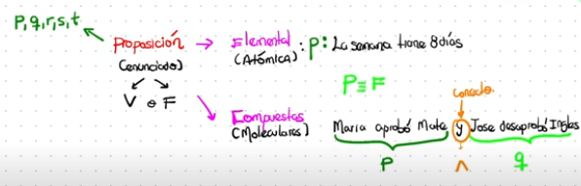

Slide 3
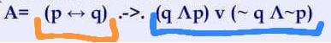
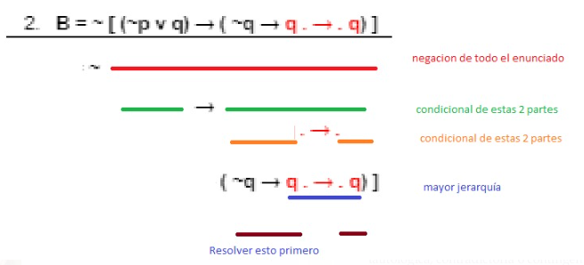
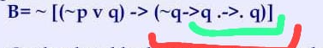
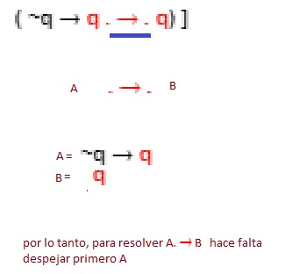
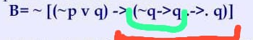
Sobre el uso de puntos:
Se usa para jerarquizar y no saturar de paréntesis la operación; entre más puntos tenga, refleja mayor jerarquía.
A mayor jerarquía de un operador, lo resolvemos más adelante, es decir, que debemos empezar a resolver siempre lo más simple.

Slide 4
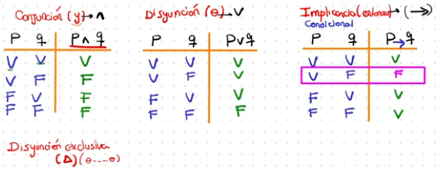
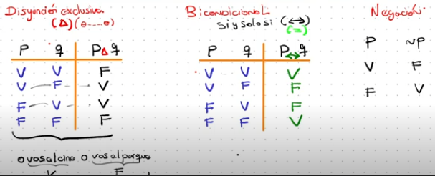

Slide 5
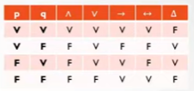

Slide 6
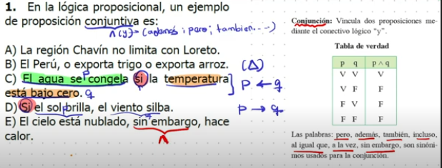

Slide 7
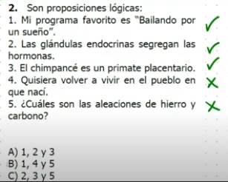

Slide 8
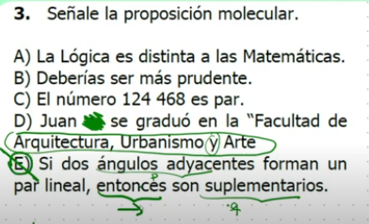

Slide 9
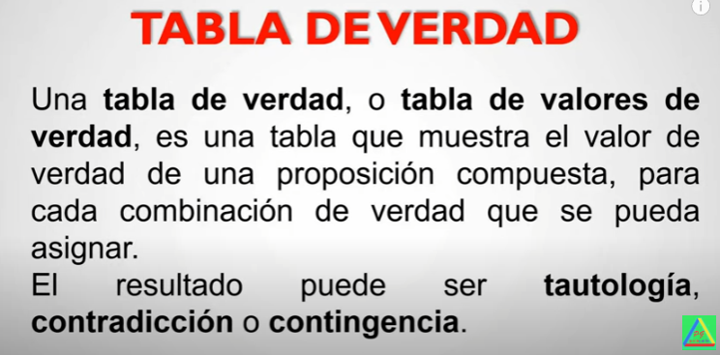

Slide 10
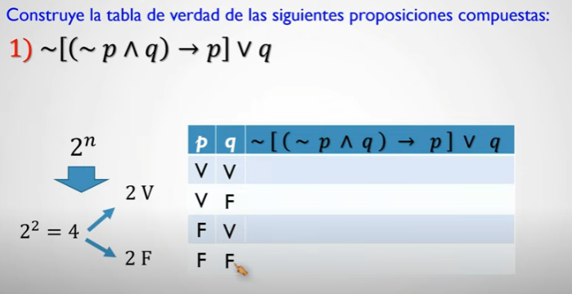
¿cuántos y qué valores hay?
¿cuáles son las jerarquías?
¿por dónde debo comenzar?
A mayor jerarquía del operador, lo resolvemos más hacia el final … es decir, debemos resolver lo más simple primero: las proposiciones, luego operadores y luego macro-operadores.

Slide 11
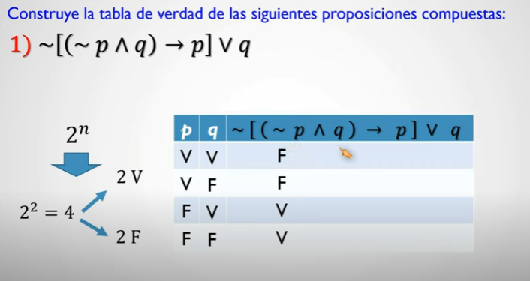

Slide 12
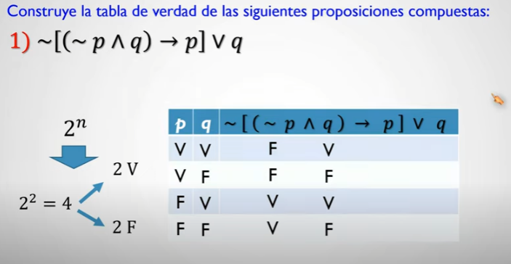
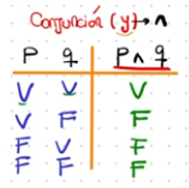

Slide 13
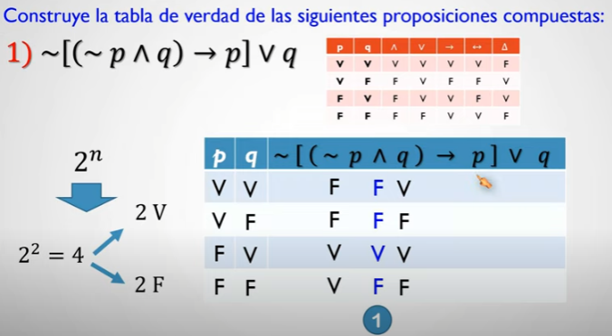

Slide 14

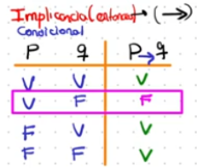


Slide 15
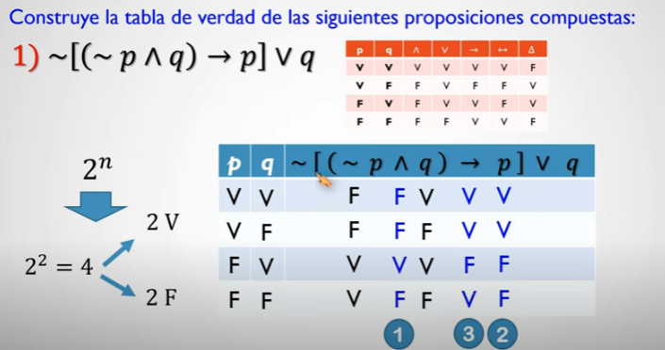
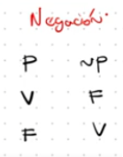

Slide 16
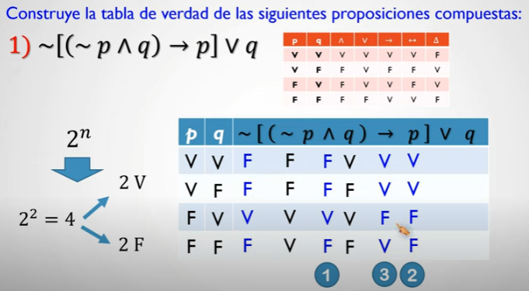

Slide 17
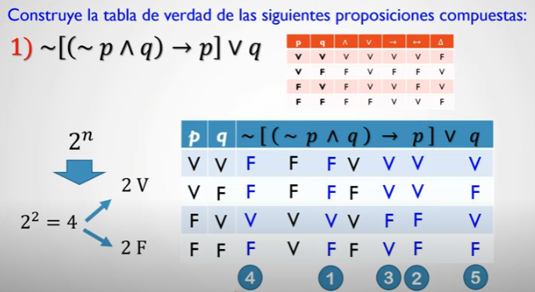
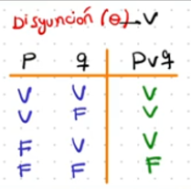

Slide 18
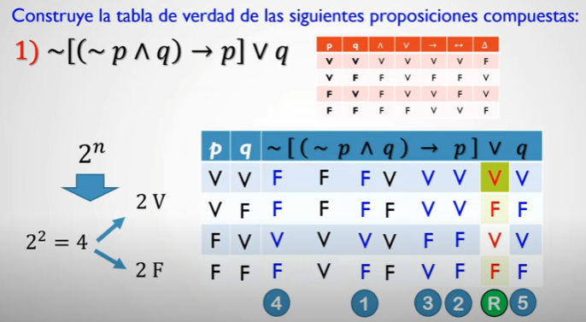
R= Contingencia

Slide 19
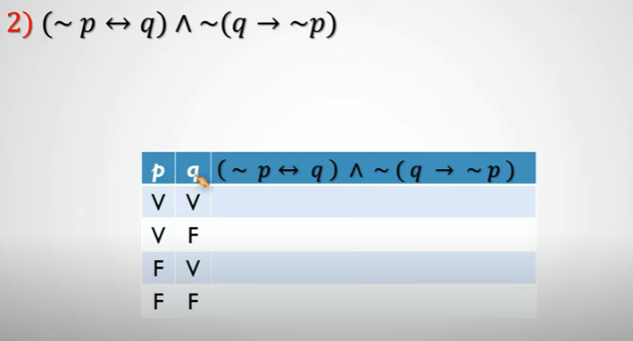

Slide 20
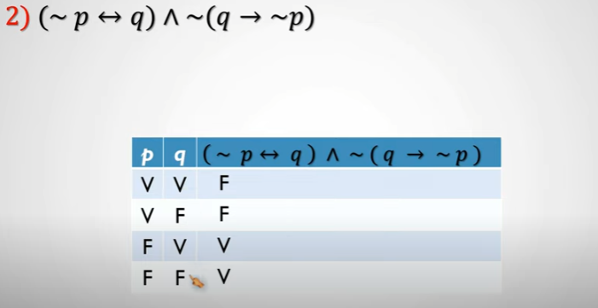

Slide 21
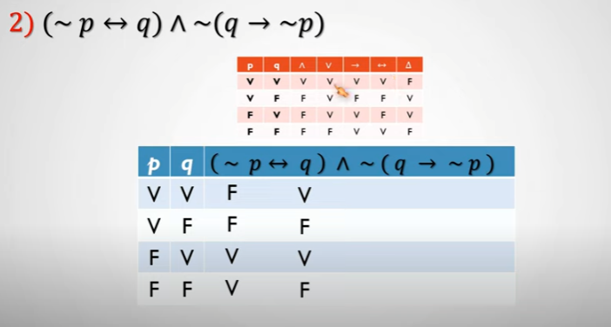

Slide 22
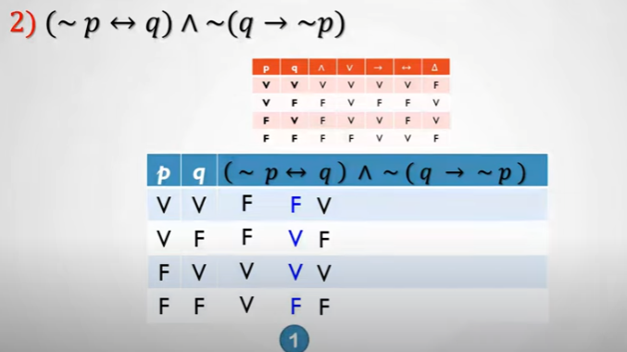

Slide 23
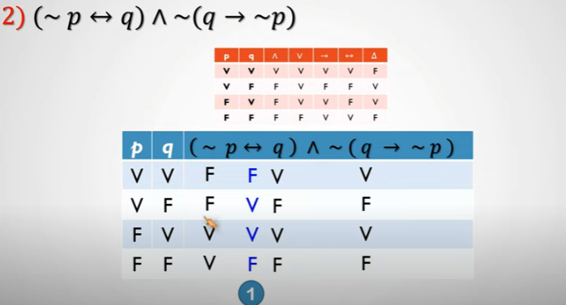

Slide 24
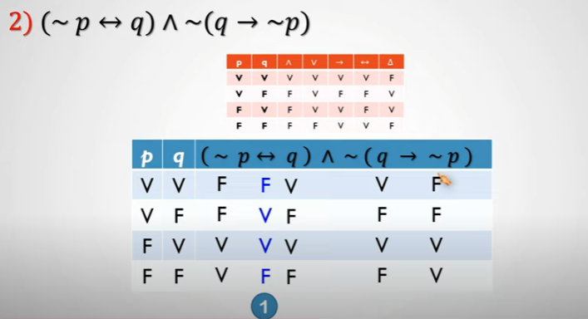

Slide 25
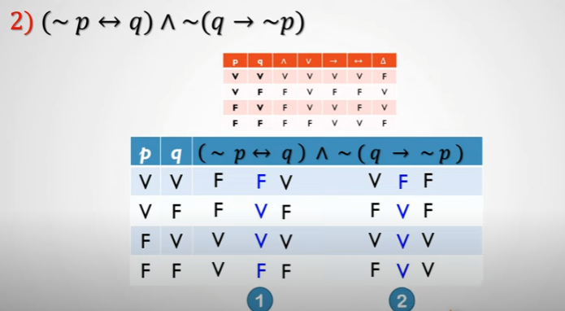

Slide 26
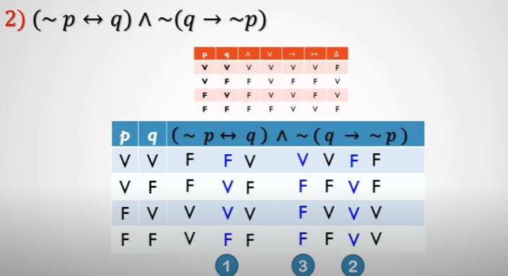

Slide 27
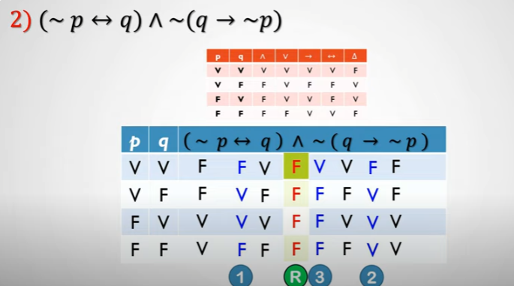
R= Contradicción

Slide 28
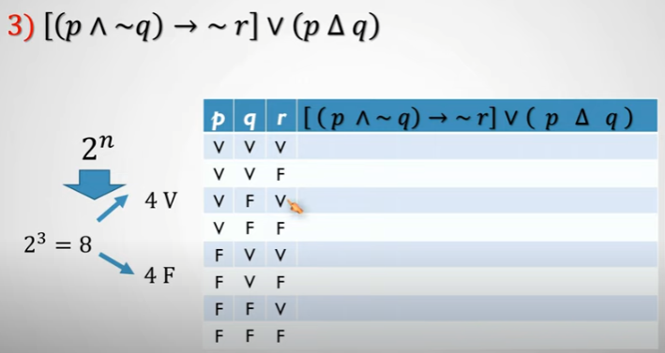

Slide 29
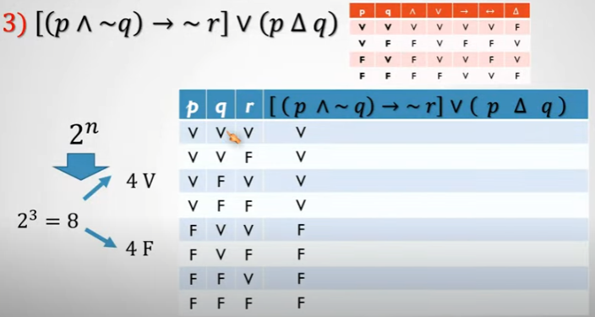

Slide 30
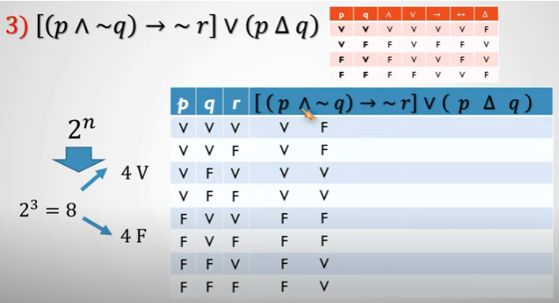

Slide 31
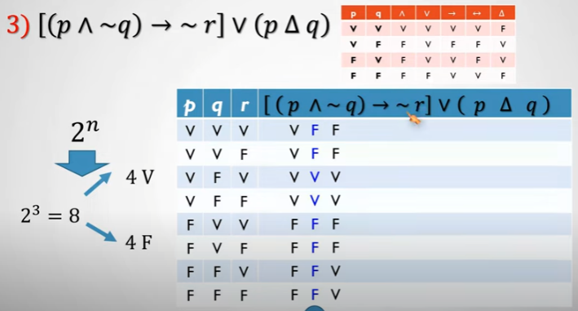

Slide 32


Slide 33
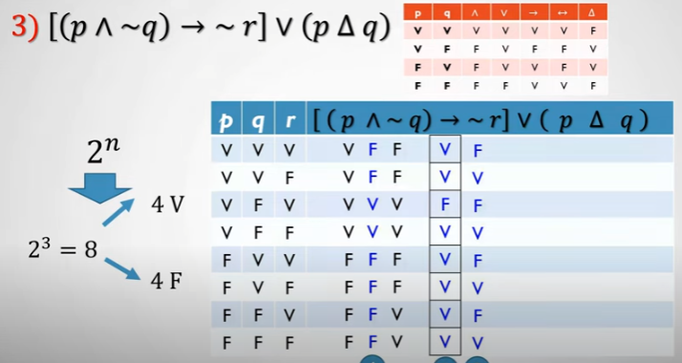

Slide 34


Slide 35


Slide 36
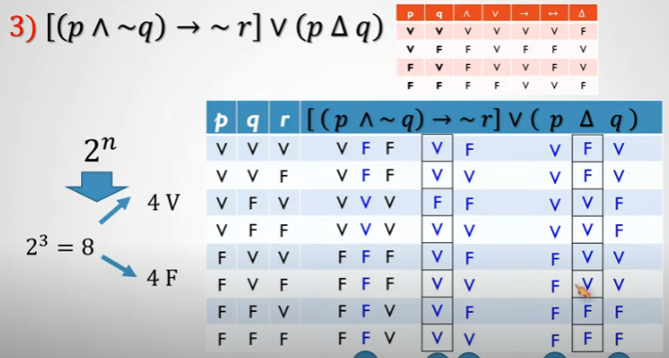

Slide 37
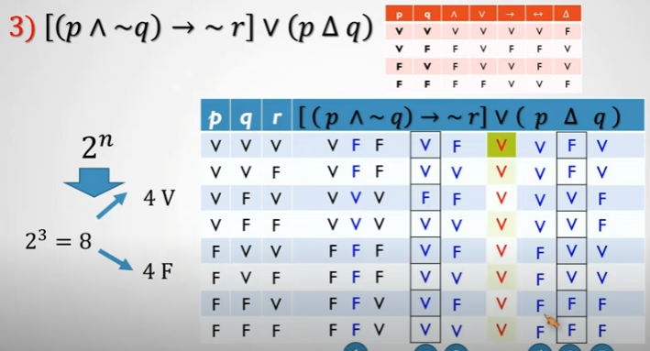
R= Tautología

Slide 38
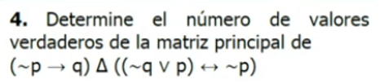
¿cuántos y qué valores hay?
¿cuáles son las jerarquías?
¿por dónde debo comenzar?
A mayor jerarquía del operador, lo resolvemos más hacia el final … es decir, debemos resolver lo más simple primero: las proposiciones, luego operadores y luego macro-operadores.

Slide 39
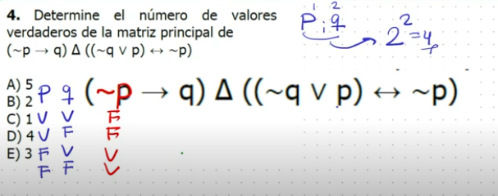

Slide 40
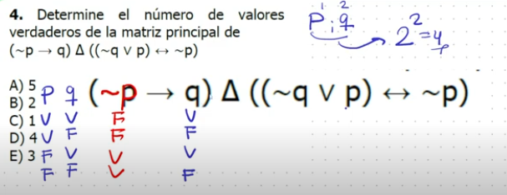
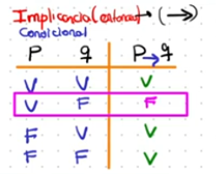

Slide 41
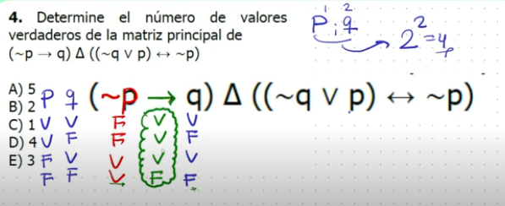

Slide 42
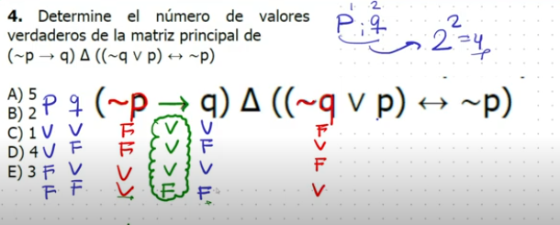

Slide 43
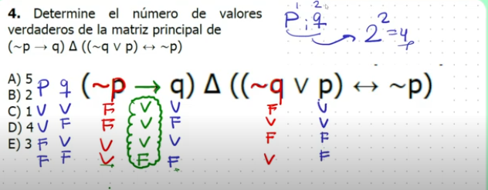
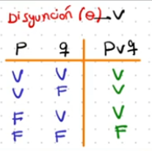

Slide 44
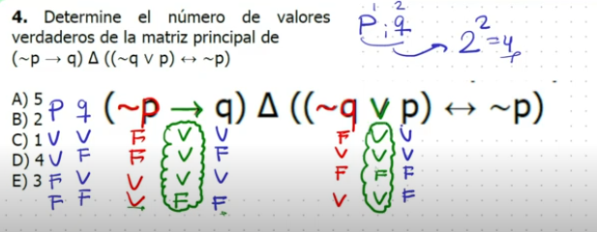

Slide 45


Slide 46



Slide 47



Slide 48


Slide 49


Slide 50



Slide 51



Slide 52




Slide 53


Slide 54



Slide 55


Slide 56



Slide 57


Slide 58




Slide 59


Slide 60


Slide 61



Slide 62


Slide 63


Slide 64



Slide 65


Slide 66







Solo aplica si los operadores son los mismos!

Slide 67


Slide 68


Slide 69


Slide 70


Slide 71


Slide 72


Slide 73



Slide 74



Slide 75


Slide 76


Slide 77
Fuentes revisadas:
Lógica Proposicional
https://www.youtube.com/watch?v=q3TyIQuyOc0
Ppt de Dino Hinostroza
Ppt y materiales didácticos de Raymond Herrera
Copi, I & Cohen, C. (2007) Introducción a la lógica. Universidad de Michigan
Rosales, D. (1994) Introducción a la lógica. Ed. Amaru
TABLAS DE VERDAD - LÓGICA PROPOSICIONAL - MATEMÁTICA - TABLA DE VERDAD -PROPOSICIONES LOGICAS
https://www.youtube.com/watch?v=n_t1f0xa3D0&t=763s

